Slide 1
Глава 9 Объектная модель Delphi Pascal
9.1 Описание класса Delphi
Основная особенность: все объекты размещаются в динамической памяти.
Описание класса:
Type <Имя объявляемого класса> = class(<Имя родителя>)
private <Cкрытые элементы класса>
protected <Защищенные элементы класса>
public <Общедоступные элементы класса>
published <Опубликованные элементы класса>
automated <Элементы, реализующие OLE-механизм>
end;
Если имя родителя не указано, то им считается класс TObject.

Slide 2
Конструктор и деструктор
Переменные класса являются ссылками. В отличие от указателей операция разыменования при работе с ними не используется.
Конструктор Create и деструктор Destroy класса должны содержать вызов конструктора и деструктора TObject, которые обеспечивают выделение и освобождение памяти:
Constructor <Имя класса>.Create;
begin
inherited Create;
. . .
end;
Destructor Destroy; override;{деструктор виртуальный!}
Destructor <Имя класса>.Destroy;
begin
. . .
  inherited Destroy;
end;

Slide 3
Сравнение объектных моделей
Простая модель
Модель VCL
Type
pTNum = ^TNum;
TNum = Object
n: integer;
procedure Init
(an:integer);
end;
Procedure TNum.Init;
begin n:=an; end;
. . .
Var p:pTNum;
Begin
New(p, Init(5));
WriteLn(p^.n);
Dispose(p);
End.
Type
TNum = class
public n:integer;
constructor Create
(an:integer); end;
Constructor TNum.Create; begin
inherited Create;
n:=an;
end; . . .
Var A:TNum;
. . . A:=TNum.Create(5);
WriteLn(A.n);
A.Destroy;
. . .

Slide 4




Особенности работы с объектами
Var A, B:TNum;
A:=TNum.Create;
B:=A;
B.Destroy;
A.n:=3; {!!!}

Slide 5
9.2 Особенности переопределения методов
1) виртуальные методы:
procedure Print;virtual; {в базовом класса}
procedure Print;override; {в производном классе}
2) динамические – вызываются через таблицу динамических методов, которая в отличие от ТВМ содержит только адреса методов, переопределенных в данном классе:
procedure Print;dynamic; {в базовом класса}
procedure Print;override; {в производном классе}
3) абстрактные методы:
procedure Print;virtual;abstract; {в базовом класса}
procedure Print;override; {в производном классе}
Класс, содержащий абстрактные методы, называется абстрактным. Объекты абстрактного класса создавать не разрешается.

Slide 6
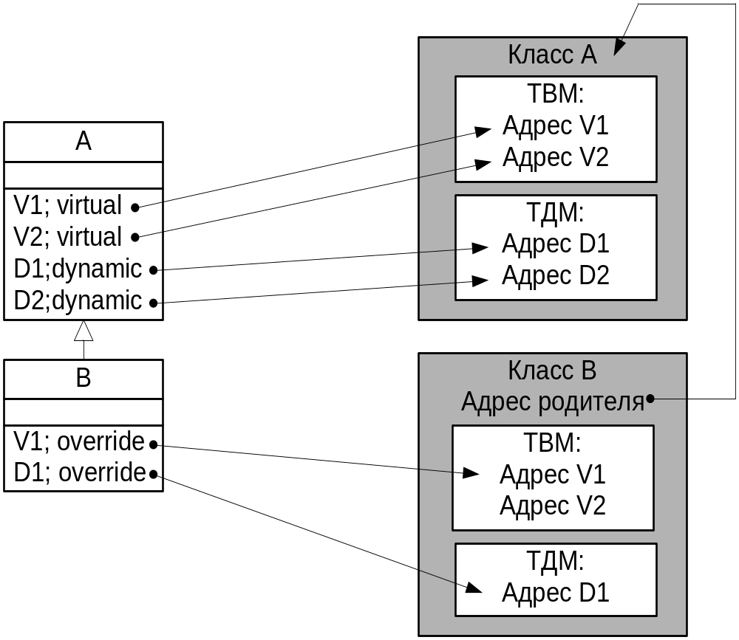
Отличие динамических методов от виртуальных

Slide 7
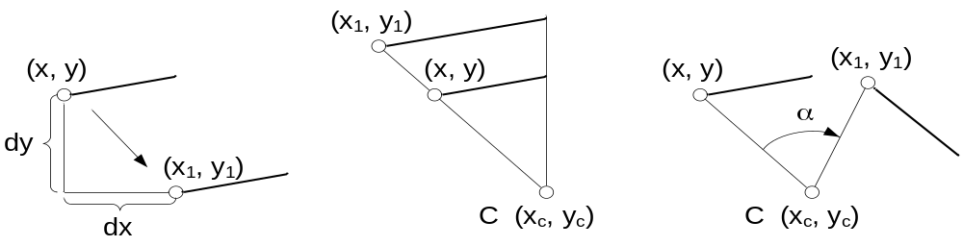
Три составляющих движения объекта на плоскости
1 Перемещение
x1 = x + dx,
y1 = y + dy
2 Масштабирование относительно точки C (xc, yc):
x1 = (x - xc)*M_{x} +xc,
y1 = (y - yc)*M_{y} +yc
3 Поворот относительно точки С(xc, yc):
x1 = (x - xc)cosα +
+ (y - yc)sinα + xc,
y1 = (y - yc)cosα -
- (x - xc)sinα + yc

Slide 8
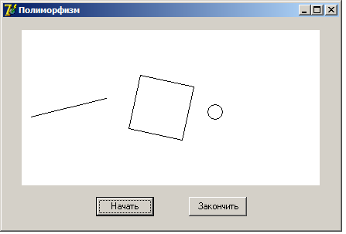
Вращение фигур (Ex9_01)

Slide 9
Объектная декомпозиция
Главное
окно
Активизировать
Создать
Создать
Создать
Перерисовать
Перерисовать
Перерисовать
Линия
Шарик
Квадрат
h
h*sin α
dx = h*cos α
(x,y)
α
dy = h*sin α
h*cos α

Slide 10
Диаграмма классов предметной области
TObject
TFigure
-x,y,halflen,
-dx,dy,
-Image
-Draw()
-Rel()
+Create()
+Move()
TLine
TSquare
TCircle
- r
-Draw()
-Draw()
+Create()
-Draw()

Slide 11
Модуль Figure
Unit Figure;
Interface Uses graphics,ExtCtrls;
Type TFigure=Class
x,y, halflen,dx,dy:integer;
Image:TImage;
constructor Create(ax,ay,ah:integer;aImage:TImage);
procedure Move(t:single);
procedure Draw;virtual;abstract;
procedure Rel(t:real);
end;
TLine=Class(TFigure)
procedure Draw;override;
end;
TSquare=Class(TFigure)
procedure Draw;override;
end;
TCircle=Class(TFigure)
r:integer;
constructor Create(ax,ay,ah,ar:integer;
aImage:TImage);
procedure DRAW;override;
end;

Slide 12
Модуль Figure (2)
Implementation
Constructor TFigure.Create;
Begin
inherited Create;
x:=ax; y:=ay; halflen:=ah; Image:=aImage;
End;
Procedure TFigure.Rel;
Begin
dx:=round(halflen*cos(t));
dy:=round(halflen*sin(t));
End;
Procedure TFigure.Move;
Begin
Image.Canvas.Pen.Color:=clWhite;
Draw;
Image.Canvas.Pen.Color:=clBlack;
Rel(t);
Draw;
End;

Slide 13
Модуль Figure (3)
(x-dx,y-dy)
Procedure TLine.Draw;
Begin Image.Canvas.MoveTo(x+dx,y+dy);
Image.Canvas.LineTo(x-dx,y-dy);
End;
Procedure TSquare.Draw;
Begin Image.Canvas.MoveTo(x+dx,y+dy);
Image.Canvas.LineTo(x-dy,y+dx);
Image.Canvas.LineTo(x-dx,y-dy);
Image.Canvas.LineTo(x+dy,y-dx);
Image.Canvas.LineTo(x+dx,y+dy);
End;
Constructor TCircle.Create;
Begin inherited Create(ax,ay,ah,aImage);
r:=ar;
End;
Procedure TCircle.Draw;
Begin
Image.Canvas.Ellipse(x+dx+r,y+dy+r,x+dx-r,y+dy-r);
End;
end.
(x,y)
(x+dx,y+dy)
(x-dx,y-dy)
(x+dy,
y-dx)
(x,y)
(x-dy,y+dx)
(x+dx,y+dy)

Slide 14
Процедура организации движения
procedure TMainForm.BeginButtonClick(Sender: TObject);
begin
L:=TLine.Create(60,100,50,Image);
S:=TSquare.Create(180,100,50,Image);
C:=TCircle.Create(300,100,50,10,Image);
repeat
L.Move(t);
S.Move(-0.2*t);
C.Move(0.5*t);
t:=t+0.01;
Application.ProcessMessages;{проверить очередь!}
until not Moving;
Close;
end;
procedure TMainForm.EndButtonClick(Sender: TObject);
begin Moving:=false; end;

Slide 15
9.3 Свойства
Свойство - это средство Pascal Delphi, позволяющее определять интерфейс доступа к полям и методам класса.
В Delphi различают:
простые или скалярные свойства;
свойства-массивы;
индексируемые свойства или свойства со спецификацией index;
процедурные свойства.

Slide 16
Простые свойства
Используются для ограничения доступа к полю и при необходимости выполнения дополнительных действий при чтении и записи.
Property <Имя свойства>:<Тип>
[read <Метод чтения или имя поля>]
[write <Метод записи или имя поля>]
[stored <Метод или булевское значение>]
[default <Константа>];
read - если метод чтения не определен, то свойство не доступно для чтения;
write - если метод записи не определен, то свойство не доступно для записи;
stored – для опубликованных свойств – хранить ли значение в файле формы .dfm;
default - – для опубликованных свойств – значение по умолчанию.

Slide 17
Простые свойства (2)
Пример:
private FValue:integer;
procedure SetValue(AValue:integer);
function StoreValue:boolean;
published
property Value:integer
read FValue write SetValue
stored StoreValue default 10; . . .
Обращение в программе:
A.Value := n; {A.SetValue(n);}
K := A.Value; {K := A.FValue;}

Slide 18
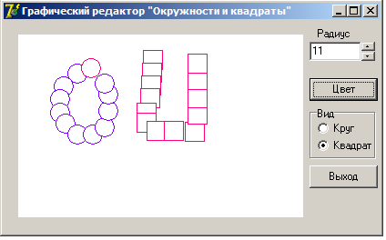
Примитивный графический редактор

Slide 19
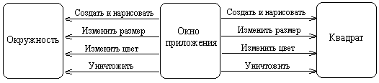
Объектная декомпозиция
Активизировать

Slide 20
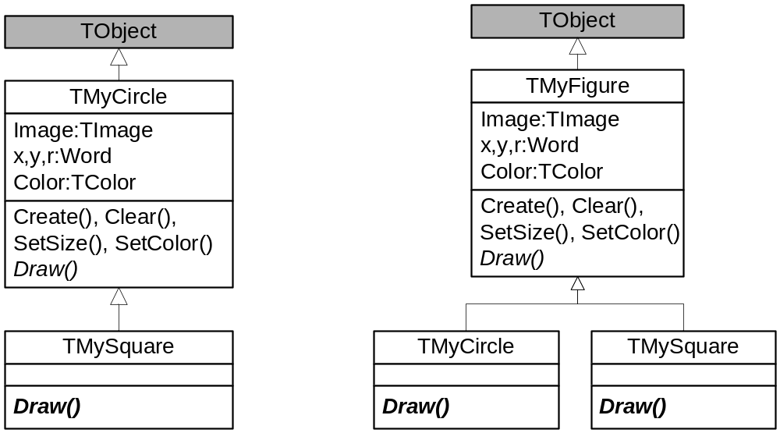
Диаграмма классов предметной области

Slide 21
Модуль Figure
Unit Figure;
Interface
Uses extctrls,Graphics;
Type TMyFigure=class
private x,y,FRadius:Word;
FColor:TColor; Image:TImage;
procedure Clear;
procedure SetSize(ar:word);
procedure SetColor(aColor:TColor);
public
Constructor Create(aImage:TImage;
ax,ay,ar:Word;aColor:TColor);
Procedure Draw; virtual; abstract;
Property Radius:Word write SetSize;
Property Color:TColor write SetColor;
end;

Slide 22
Модуль Figure (2)
TMyCircle=class(TMyFigure)
public Procedure Draw; override;
end;
TMySquare=class(TMyFigure)
public Procedure Draw; override;
end;
Implementation
Constructor TMyFigure.Create;
Begin
inherited Create;
Image:=aImage;
x:=ax; y:=ay;
FRadius:=ar;
FColor:=aColor;
Draw;
End;

Slide 23
Модуль Figure (3)
Procedure TMyFigure.Clear;
Var TempColor:TColor;
Begin TempColor:=FColor;
FColor:=Image.Canvas.Brush.Color;
Draw;
FColor:=TempColor;
End;
Procedure TMyFigure.SetSize;
Begin Clear;
FRadius:=ar;
Draw;
End;
Procedure TMyFigure.SetColor;
Begin Clear;
FColor:=aColor;
Draw;
End;

Slide 24
Модуль Figure (4)
Procedure TMyCircle.Draw;
Begin
Image.Canvas.Pen.Color:=FColor;
Image.Canvas.Ellipse(x-FRadius,y-FRadius,
x+FRadius,y+FRadius);
End;
Procedure TMySquare.Draw;
Begin
Image.Canvas.Pen.Color:=FColor;
Image.Canvas.Rectangle(x-FRadius, y-FRadius,
x+FRadius,y+FRadius);
End;
End.

Slide 25
Модуль Main
unit Main;
interface
uses Windows,Messages,SysUtils,Variants,Classes,Graphics, Controls,Forms,Dialogs,ComCtrls, StdCtrls, ExtCtrls;
type
TMainForm = class(TForm)
Image: TImage;
ColorButton: TButton;
ExitButton: TButton;
RadioGroup: TRadioGroup;
rLabel: TLabel;
rEdit: TEdit;
UpDown: TUpDown;
ColorDialog: TColorDialog;

Slide 26
Модуль Main (2)
procedure FormActivate(Sender: TObject);
procedure ImageMouseDown(Sender: TObject;… );
procedure UpDownClick(Sender: TObject; …);
procedure ColorButtonClick(Sender: TObject);
procedure ExitButtonClick(Sender: TObject);
end;
var MainForm: TMainForm;
implementation
uses Figure;
Var C:TMyFigure;
{$R *.dfm}
procedure TMainForm.FormActivate(Sender: TObject);
begin
Image.Canvas.Brush.Color:=clWhite;
Image.Canvas.Pen.Color:=clBlack;
end;

Slide 27
Модуль Main (3)
procedure TMainForm.ImageMouseDown(Sender: TObject; Button:TMouseButton;Shift:TShiftState;X,Y:Integer);
begin
if Button=mbLeft then
case RadioGroup.ItemIndex of
0: begin
C.Free;
C:=TMyCircle.Create(Image,X,Y,
strtoint(rEdit.Text),Image.Canvas.Pen.Color);
end;
1: begin
C.Free;
C:=TMySquare.Create(Image,X,Y,
strtoint(rEdit.Text),Image.Canvas.Pen.Color);
end;
end;
end;

Slide 28
Модуль Main (4)
procedure TMainForm.UpDownClick(Sender: TObject; Button: TUDBtnType);
begin
if C<>nil then C.Radius:=strtoint(rEdit.Text);
end;
procedure TMainForm.ColorButtonClick(Sender: TObject);
begin
if ColorDialog.Execute then
Image.Canvas.Pen.Color:=ColorDialog.Color;
if C<>nil then C.Color:=Image.Canvas.Pen.Color;
end;
procedure TMainForm.ExitButtonClick(Sender: TObject);
begin Close; end;
initialization
finalization C.Free;
end.

Slide 29
Свойства-массивы
property <Имя> <Список индексных параметров>:<Тип>
[read <Метод чтения>] [write <Метод записи>] [default];
Список параметров методов чтения и записи должен включать все указанные индексные параметры в том же порядке. Параметр-значение в методе записи при этом указывается в конце списка.
default – означает, что описанное с ним свойство является свойством «по умолчанию», которое можно не указывать при обращении.
Пример:
private
function GetValMas(I:word;F:double):word;
procedure SetValMas(I:word;F:double;AElement:word);
public
prorerty ValMas[I:word, F:double]:word
read GetValMas write SetValMas; default;
… A.ValMas[5,3.1] = = A[5,3.1]

Slide 30
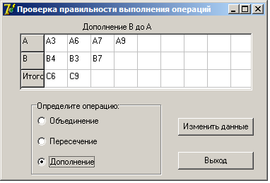
Реализация множества на динамическом массиве с использованием свойства-массива

Slide 31
Структура данных динамический массив
ptr_n
TObject
n
TSetInt
len
-ptr_n
-len
+n
Unit SetofInt;
interface
uses Dialogs, SysUtils, Grids;
Type aset=array[byte] of byte;
TSetInt = class(TObject)
private ptr_an: ^aset;
len:byte;
procedure SetEl(Ind:byte;m:byte);
function GetEl(Ind:byte):byte;
public
n:byte;
+Create()
+Destroy()
-SetEl()
-GetEl()
+Add()
+Del()
+InMas()
+InSet()
+OutSet()
+Union()
+Cross()
+Addition()

Slide 32
Динамический массив (2)
constructor Create(an:byte);
destructor Destroy;override;
function InSet(Grid:TStringGrid;I,J:integer; Nn:byte):boolean;
procedure OutSet(Grid:TStringGrid;
I,J:integer);
procedure Clear;
procedure Add(m:byte);
procedure Del(m:byte);
Function InMas(m:byte):boolean;
procedure Union(b:TSetInt); {объединение}
procedure Cross(b:TSetInt); {пересечение}
procedure Addition(b:TsetInt); {дополнение}
property Mas[Ind: byte]:byte
read GetEl write SetEl;default;
end;

Slide 33
Динамический массив (3)
Function Union(a,b:TSetInt):TSetInt;
Function Cross(a,b:TSetInt):TSetInt;
Function Addition(a,b:TSetInt):TSetInt;

Slide 34
Динамический массив (4)
implementation
Constructor TSetInt.Create;
begin
inherited Create;
GetMem(ptr_an,an);
len:=an;
n:=0;
end;
Destructor TSetInt.Destroy;
begin
FreeMem(ptr_an);
inherited Destroy;
end;

Slide 35
Динамический массив (5)
procedure TSetInt.SetEl(Ind:byte;m:byte);
Begin
if Ind<=len then ptr_an^[Ind]:=m
else
Begin
MessageDlg('Не хватает места для элемента.',...);
Halt(1);
End;
End;
function TSetInt.GetEl(Ind:byte):byte;
Begin
if Ind<=n then Result:=ptr_an^[Ind]
else
begin
MessageDlg('Индекс выходит за границы множества.',...);
Halt(1);
end;
End;

Slide 36
Динамический массив (6)
procedure TSetInt.Add(m:byte);
begin
if not InMas(m) then
if n<len then
begin n:=n+1;
mas[n]:=m;
end;
end;
Function TSetInt.InMas(m:byte):boolean;
Var i:byte;
begin
i:=1;
while(i<=n)and (m<>mas[i]) do i:=i+1;
if i<=n then Result:=true
else Result:=false;
end; ...

Slide 37
Динамический массив (7)
procedure TSetInt.Del(m:byte);
Var i:byte;
h:boolean;
Begin
if InMas(m) then
begin
h:=false;
for i:=1 to n do
if h then Mas[i-1]:=Mas[i]
else if m=Mas[i] then h:=true;
n:=n-1;
end;
End;

Slide 38
Динамический массив (8)
function TSetInt.InSet(Grid:TStringGrid;I,J:integer;
Nn:byte):boolean;
Var k:byte; s:string; x,er_code:integer;
begin
k:=0; Result:=true;
while (Grid.Cells[k+I,J]<>'')and Result do
begin
s:=Grid.Cells[k+I,J];
Val(s,x,er_code);
if er_code=0 then
if x<=Nn then
if not InMas(x) then Add(x)
else
begin
MessageDlg('В строке обнаружено дублирование.',
mtInformation, [mbOk], 0);
Result:=false;
end

Slide 39
Динамический массив (9)
else
begin
MessageDlg('Значение превышает максимальное.',
mtInformation, [mbOk], 0);
Result:=false;
end
else begin
MessageDlg('В строке недопустимые символы.',
mtInformation, [mbOk], 0);
Result:=false;
end;
k:=k+1;
end;
if (n=0) and Result then
begin MessageDlg('Вводимое множество пусто.',
mtInformation, [mbOk], 0);
Result:=false;
end;
if Result then OutSet(Grid,I,J,c);
end;

Slide 40
Динамический массив (10)
procedure TSetInt.OutSet(Grid:TStringGrid;I,J:integer);
Var k:byte;
Begin
with Grid do
begin
if n > ColCount-I then ColCount:=n+I;
for k:=1 to ColCount do
if k<=n then
Cells[I+k-1,J]:=c+inttostr(mas[k])
else Cells[I+k-1,J]:='';
end;
End;
procedure TSetInt.Clear;
Begin
n:=0;
End;

Slide 41
Динамический массив (11)
Procedure TSetInt.Union(b:TSetInt);
Var i:byte;
Begin
for i:=1 to b.n do Add(b.mas[i]);
End;
Procedure TSetInt.Cross(b:TSetInt);
Var i:byte;
Begin
for i:=1 to n do
if not b.InMas(mas[i]) then Del(mas[i]);
End;
Procedure TSetInt.Addition(b:TsetInt);
Var i:byte;
Begin
for i:=1 to n do
if b.InMas(mas[i]) then Del(mas[i]);
End;

Slide 42
Динамический массив (12)
Function Union(a,b:TSetInt):TSetInt;
Var i:byte;
Begin
Result:=TSetInt.Create(a.len+b.len);
for i:=1 to b.n do Result.Add(b.mas[i]);
for i:=1 to a.n do Result.Add(a.mas[i]);
End;
Function Cross(a,b:TSetInt):TSetInt;
Var i:byte;
Begin
if a.len>b.len then Result:=TSetInt.Create(b.len)
else Result:=TSetInt.Create(a.len);
for i:=1 to a.n do
if b.InMas(a.mas[i]) then
Result.Add(a.mas[i]);
End;

Slide 43
Динамический массив (13)
Function Addition(a,b:TSetInt):TSetInt;
Var i:byte;
Begin
Result:=TSetInt.Create(a.len);
for i:=1 to a.n do
begin
if not b.InMas(a.mas[i]) then
Result.Add(a.mas[i]);
end;
End;
end.

Slide 44
Динамический массив. Main
unit MainForm;
interface
uses Windows, Messages, SysUtils, Classes, Graphics, Controls, Forms, Dialogs, StdCtrls, Grids, ExtCtrls;
type
TForm1 = class(TForm)
StringGrid1: TStringGrid;
Comment: TLabel;
ExitButton: TButton;
RadioGroup1: TRadioGroup;
DataButton: TButton;
procedure FormActivate(Sender: TObject);
procedure StringGrid1KeyPress(Sender:TObject; var Key:Char);
procedure RadioGroup1Click(Sender: TObject);
procedure DataButtonClick(Sender: TObject);
procedure ExitButtonClick(Sender: TObject);
end;
var Form1: TForm1;

Slide 45
Динамический массив. Main (2)
implementation
{$R *.DFM}
uses SetOfInt;
var a,b,c:TSetInt;
procedure TForm1.FormActivate(Sender: TObject);
begin
StringGrid1.Cells[0,0]:='A';
StringGrid1.Cells[0,1]:='B';
StringGrid1.Cells[0,2]:='Итого';
StringGrid1.Enabled:=true;
StringGrid1.SetFocus;
Comment.Caption:='Введите A и B.
Завершение ввода - Enter';
DataButton.Enabled:=false;
RadioGroup1.Enabled:=false;
RadioGroup1.ItemIndex:=-1;
end;

Slide 46
Динамический массив. Main (3)
procedure TForm1.StringGrid1KeyPress(Sender: TObject;
var Key: Char);
begin
if Key=#13 then
begin
a.Clear;
b.Clear;
if a.InSet(StringGrid1,1,0,100) And
b.InSet(StringGrid1,1,1,100) then
begin
Key:=#0;
StringGrid1.Enabled:=false;
DataButton.Enabled:=true;
RadioGroup1.Enabled:=true;
RadioGroup1.SetFocus;
end
end
end;

Slide 47
Динамический массив. Main (4)
procedure TForm1.RadioGroup1Click(Sender: TObject);
begin
case RadioGroup1.ItemIndex of
0: begin
Comment.Caption:=RadioGroup1.Items[0]+' A и B';
c.Free; c:=Union(a,b);
c.OutSet(StringGrid1,1,2);
end;
1: begin
Comment.Caption:=RadioGroup1.Items[1]+' A и B';
c.Free; c:=Cross(b,a);
c.OutSet(StringGrid1,1,2);
end;
2: begin
Comment.Caption:=RadioGroup1.Items[2]+' B до A';
c.Free; c:=addition(a,b);
c.OutSet(StringGrid1,1,2);
end;
end;
end;

Slide 48
Динамический массив. Main (5)
procedure TForm1.DataButtonClick(Sender: TObject);
var i:word;
begin
c.Free; c:=nil;
for i:=1 to StringGrid1.ColCount-1 do
StringGrid1.Cells[i,2]:='';
FormActivate(DataButton);
end;
procedure TForm1.ExitButtonClick(Sender: TObject);
begin Close; end;
initialization
a:=TSetInt.Create(10);
b:=TSetInt.Create(10);
finalization
a.Destroy;
b.Destroy;
c.Free;
end.

Slide 49
Индексируемые свойства
property <Имя> : <Тип> index <Индекс>
read <Метод чтения> write <Метод записи>;
где <Индекс> - целое число типа ShortInt.
Type
CMas=class
private FMasEl:array[1..3] of word;
function GetEl(Ind:byte):word;
procedure SetEl(Ind:byte;AElement:word);
public
property Element1:word index 1 read GetEl write SetEl;
property Element2:word index 2 read GetEl write SetEl;
property Element3:word index 3 read GetEl write SetEl;
end;
Function CMas. GetEl;
Begin Result:=FMasEl[Ind]; End;
Procedure CMas. SetEl;
Begin FMasEl[Ind]:=AElement; End;

Slide 50
9.4 Метаклассы
Метакласс – тип, значением переменных которого являются классы, принадлежащие определенной иерархии
.
Type <Имя метакласса> = class of <Базовый класс иерархии>;
В Delphi стандартно определен метакласс TClass:
Type TClass = class of TObject;
Пример:
Var c:TClass; d:TObject;
...
c := TButton;
d := c.Create(...);

Slide 51
Операции is и as
Операция is используется для проверки принадлежности объекта заданной иерархии классов.
<Имя объекта> is <Имя базового класса иерархии> - возвращает true, если объект принадлежит классу, и false - в противном случае.
Примеры:
if Sender is TEdit then ...
if A is TMas then TMas(A).Run;
Операция as используется для безопасного нисходящего преобразования типа объекта. Если тип объекта не совпадает формируется исключение.
Пример:
(A as TMas).Run;

Slide 52
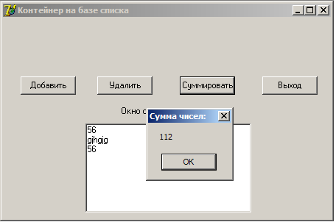
Контейнер

Slide 53

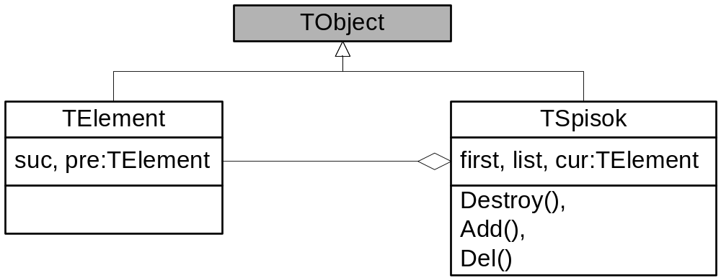
Диаграмма классов основы контейнера

Slide 54
Модуль основы контейнера
Unit Spisok;
Interface
Type TElement=Class(TObject)
public
pre,suc:TElement;
end;
TSpisok=Class(TObject)
public
first,last,cur:TElement;
destructor Destroy;override;
procedure Add(e:TElement);
function Del:TElement;
end;

Slide 55
Модуль основы контейнера (2)
Implementation
Procedure TSpisok.Add;
Begin
if first=nil then
begin
first:=e;
last:=e;
end
else
begin
e.suc:=first;
first.pre:=e;
first:=e;
end;
End;

Slide 56
Модуль основы контейнера (3)
Function TSpisok.Del;
Begin Del:=last;
if last<>nil then
begin
last:=last.pre;
if last<>nil then last.suc:=nil;
end;
if last=nil then first:=nil;
End;
Destructor TSpisok.Destroy;
var v:TElement;
Begin
v:=Del;
while v<>nil do
begin v.Destroy; v:=Del; end;
inherited Destroy;
End;
End.

Slide 57
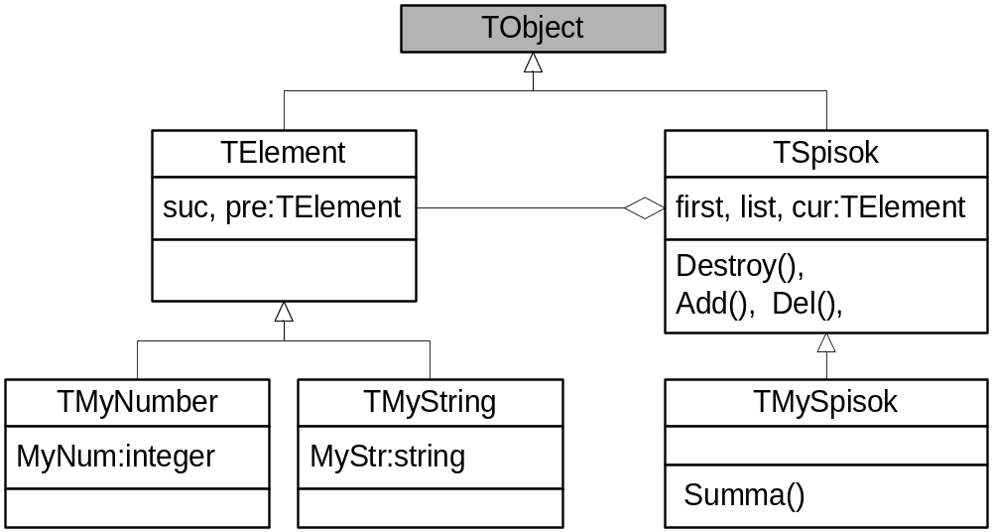
Построение контейнера

Slide 58
Модуль контейнера
unit Cont;
interface
uses Spisok;
Type TNumber=Class(TElement)
public Num:integer;
constructor Create(aNum:integer);
end;
TStr=Class(TElement)
public MyString:shortstring;
constructor Create(aMyString:string);
end;
TMySpisok=Class(TSpisok)
public
Function Summ:Integer;
end;

Slide 59
Модуль контейнера (2)
implementation
Constructor TNumber.Create;
begin inherited Create; Num:=aNum; end;
Constructor TStr.Create;
begin inherited Create; MyString:=aMyString; end;
Function TMySpisok.Summ;
Begin cur:=first;
Result:=0;
while cur<>nil do
begin
if cur is TNumber then
Result:=Result+(cur as TNumber).Num;
cur:=cur.suc
end;
End;
end.

Slide 60
Модуль формы. Секция реализации
implementation
uses Cont, Spisok;
var S:TMySpisok;
{$R *.DFM}
procedure TMainForm.FormActivate(Sender: TObject);
begin
IOLabel.Visible:=false;
IOEdit.Visible:=false;
end;
procedure TMainForm.AddButtonClick(Sender: TObject);
begin
IOLabel.Visible:=true;
IOEdit.Visible:=true;
IOEdit.SetFocus;
end;

Slide 61
Создание и добавление элементов
procedure TMainForm.IOEditKeyPress(Sender: TObject;
var Key: Char);
var I, Code: Integer; v:TElement;
begin
if Key=#13 then
begin
Key:=#0;
Listbox1.Items.Add(IOEdit.Text);
Val(IOEdit.Text, I, Code);
if Code = 0 then v:=TNumber.Create(I)
else v:=TStr.Create(IOEdit.Text);
S.Add(v);
AddButton.SetFocus;
IOLabel.Visible:=false; IOEdit.Visible:=false;
end;
end;

Slide 62
Удаление и уничтожение элементов
procedure TMainForm.DelButtonClick(Sender: TObject);
var v:TElement;
begin
IOLabel.Visible:=true;
IOEdit.Visible:=true;
v:=S.Del;
if v<>nil then
begin
ListBox1.Items.Delete(0);
if v is TNumber then
IOEdit.Text:=inttoStr((v as TNumber).num)
else IOEdit.Text:=(v as TStr).MyString;
v.Destroy;
end
else IOEdit.Text:=‘Список пуст.';
end;

Slide 63
Суммирование и завершение
procedure TMainForm.SumButtonClick(Sender: TObject);
begin
IOLabel.Visible:=false;
IOEdit.Visible:=false;
Application.MessageBox(Pchar(IntToStr(S.Summ)),
'Сумма чисел:',MB_OK);
end;
procedure TMainForm.ExitButtonClick(Sender: TObject);
begin
Close;
end;
initialization S:=TMySpisok.Create;
finalization S.Destroy;
end.

Slide 64
9.5 Методы класса. RTTI
Методы класса – методы, которые не получают указателя на поля объекта Self и потому могут быть вызваны с указанием имени класса вместо имени объекта.
Type MyClass=class(TObject)
public
class procedure <Имя метода>(<Список параметров>);
. . .
end;
Методы класса используют для обращения к RTTI (Run Time Type Information – Информация о типе времени выполнения).

Slide 65
Методы класса для класса TObject
class function ClassName: ShortString - возвращает имя класса;
class function ClassNameIs(const Name: string): Boolean - возвращает true, если имя класса совпадает с указанным в параметре;
class function ClassParent: TClass - возвращает объектную ссылку на предка;
class function ClassInfo: Pointer - возвращает указатель на таблицу RTTI класса;
class function InstanceSize: Longint - возвращает размер экземпляра объекта;
class function InheritsFrom(AClass: TClass): Boolean - проверяет, наследуется ли данный класс от указанного;
class function MethodAddress(const Name: ShortString): Pointer - возвращает адрес метода по его имени;
class function MethodName(Address: Pointer): ShortString - возвращает имя метода по его адресу.

Slide 66
9.6 Процедурные свойства. Делегирование методов
Type TMyMetod = function(ax:integer):word of object;
TMyClass=class
private FMetod:TMyMetod;
public
property Metod:TMyMetod read FMetod write FMetod;
end;
Процедурные свойства используют для организации делегирования методов – подключение методов этого или других классов.
Различают:
а) статическое делегирование – подключение выполняется на этапе компиляции;
б) динамическое делегирование – подключение выполняется во время выполнения программы – реализуется изменение поведения объекта.

Slide 67
Примитивный графический редактор (2-й вариант)

Slide 68
Модуль Figure
Unit Figure;
interface
Uses extctrls,Graphics;
Type TDProc=procedure of object;
TMyFigure=class
private
x,y,FRadius:word; FColor:TColor;
Image:TImage; FDraw:TDProc;
procedure SetSize(ar:word);
procedure SetColor(aColor:TColor);
public
Constructor Create(aImage:TImage;
ax,ay,ar:Word;aColor:TColor);
property Draw:TDProc read FDraw write FDraw;
Property Radius:Word write SetSize;
Property Color:TColor write SetColor;
Procedure Clear;
Procedure DrawCircul;
Procedure DrawSquare;
end;

Slide 69
Модуль Figure (2)
Implementation
...
Procedure TMyFigure.Clear;
Begin Image.Canvas.Pen.Color:=clWhite;
Draw;
Image.Canvas.Pen.Color:=FColor;
End;
Procedure TMyFigure.DrawCircul;
Begin
Image.Canvas.Ellipse(x-FRadius,y-FRadius, x+FRadius,y+FRadius);
End;
Procedure TMyFigure.DrawSquare;
Begin
Image.Canvas.Rectangle(x-FRadius,y-FRadius, x+FRadius,y+FRadius);
End;
...
End.

Slide 70
Рисование фигуры
procedure TMainForm.ImageMouseDown(Sender: TObject; Button: TMouseButton; Shift: TShiftState;
X,Y: Integer);
begin
C.Free;
C:=TMyFigure.Create(Image,X,Y,
strtoint(rEdit.Text),Image.Canvas.Pen.Color);
if Button=mbLeft then
case RadioGroup.ItemIndex of
0: C.Draw:=C.DrawCircul;
1: C.Draw:=C.DrawSquare;
end;
C.Draw;
end;

Slide 71
9.7 Исключения
Механизм исключений предполагает автоматическое формирование специального блока информации при обнаружении аварийной ситуации.
Достоинства позволяет группировать обработку ошибок в том месте, где возможно принятие решения об ее устранении:
Традиционный подход:
if n<>0 then x:=A/n
else <Действие по устранению
ошибки>
Механизм исключений:
try x:=A/n;
except
on EDivbyZero do <Действие по устранению
ошибки>
end;
Объект A
Объект B
try
...
except
?

Slide 72
Классы исключений
Исключение – класс, объект которого создается при возникновении исключительной ситуации.
Все классы исключений наследуются от класса Exception:
Type
Exception = class(TObject)
private
FMessage: string;
FHelpContext: Integer;
public
Constructor Create(const Msg: string);
Constructor CreateFmt(const Msg: string;
const Args: array of const);...
property HelpContext: Integer
read FHelpContext write FHelpContext;
property Message: string
read FMessage write FMessage; {строка сообщения}
end;

Slide 73
Классы исключений (2)
Основное назначение класса исключения - идентификация групп ошибок, например:
EDivByZero = class(EIntError); {деление на ноль в целочисленной арифметике}
ERangeError = class(EIntError); {обращение элементам массива по несуществующим индексам}
EIntOverflow = class(EIntError); {переполнение в целочисленной арифметике}
EMathError = class(EExternal); {ошибки арифметики с плавающей точкой}
EInvalidOp = class(EMathError); {неверный операнд)
EZeroDivide = class(EMathError); {деление на ноль в арифметике с плавающей точкой}
EOverflow = class(EMathError); {переполнение в арифметике с плавающей точкой}
EUnderflow = class(EMathError); {исчезновение порядка в арифметике с плавающей точкой}

Slide 74
Генерация и обработка исключений
Исключения могут генерироваться автоматически (при обнаружении той или иной аварийной ситуации операционной системой) и программно (по мере надобности):
if n=0 then
raise EDivByZero.Create('Количество отрезков = 0.');
Оператор обработки исключений:
try
<Операторы>
except
on <Тип исключения> do <Оператор>;
on <Тип исключения> do <Оператор>;
. . .
on <Тип исключения> do <Оператор>;
else <Оператор>
end;

Slide 75
Класс «Динамический массив»
type TMas=array[1..255] of byte;
TMasByte = class(TObject)
private ptr_an: ^TMas; len:byte; Name:string;
procedure SetEl(Ind:byte;m:byte);
function GetEl(Ind:byte):byte;
public n:Byte;
constructor Create(an:byte;aName:string);
destructor Destroy;override;
property Mas[Ind: byte]:byte
read GetEl write SetEl;default;
procedure Modify(Ind:byte;Value:byte);
procedure Insert(Ind:byte;Value:byte);
function Delete(Ind:byte):byte;
function InputMas(Grid:TStringGrid;
I,J:integer):boolean;
procedure OutputMas(Grid:TStringGrid;I,J:integer);
end;
EInputError=class(Exception);

Slide 76
Методы чтения и записи
procedure TMasByte.SetEl(Ind:byte;m:byte);
Begin
if Ind<=len then
if Ind<=n then ptr_an^[Ind]:=m
else
raise ERangeError.CreateFmt
(’В массиве %s нет %d-го элемента.',[Name,Ind])
else
raise ERangeError.CreateFmt
(’В массиве %s не более %d элементов.',[Name,Len]);
End;
function TMasByte.GetEl(Ind:byte):byte;
Begin
if Ind<=n then Result:=ptr_an^[Ind]
else
raise ERangeError.CreateFmt
(‘В массиве %s нет %d-го элемента.',[Name,Len]);
End;

Slide 77
Метод ввода множества из таблицы
function TMasByte.InputMas(Grid:TStringGrid;
I,J:integer):boolean;
Var k:byte; x,er_code:integer;
begin
k:=0; Result:=true;
while (Grid.Cells[k+I,J]<>'')and Result do
begin Val(Grid.Cells[k+I,J],x,er_code);
if er_code=0 then
if x<=255 then Insert(k+1,x)
else
begin
raise EInputError.Create
(‘Значение не должно превыщать 255.');
end
else begin
raise EInputError.Create
(‘В строке обнаружены недопустимые символы.');
end;
k:=k+1;
end;
OutputMas(Grid,I,J);
end;

Slide 78
Создание и ввод массива
procedure TMainForm.StringGridKeyPress(Sender: TObject; var Key: Char);
begin
if Key=#13 then
begin
Key:=#0;
A.Free;
A:=TMasByte.Create(10,'A');
try A.InputMas(StringGrid,0,0);
StringGrid.Options:=
[goFixedVertLine,goFixedHorzLine,
goVertLine,goHorzLine];
Comment.Caption:='';
except
on E:EInputError do
MessageDlg(E.Message,mtInformation,[mbOk],0);
end;
end
end;

Slide 79
Функция проверки введенных значений
var A:TMasByte;
function InputByte(Str:string; Mes:string; Var Value:byte):boolean;
var Code:integer;
begin
Result:=false;
Val(str,Value,Code);
if Code=0 then Result:=true
else MessageDlg(‘Значение введено неверно'+Mes,
mtInformation, [mbOk], 0);
end;

Slide 80
Модификация значений
procedure TMainForm.ModefyButtonClick(Sender: TObject);
var Ind,Value:byte;
begin
If InputByte(IndexEdit.Text,' индекса',Ind) and
InputByte(ValueEdit.Text,' элемента',Value) then
try A[Ind]:=Value;
except
on E:ERangeError do
MessageDlg(E.Message,mtInformation, [mbOk], 0);
end;
A.OutputMas(StringGrid,0,0);
end;

Slide 81
Завершающая обработка исключений
try <Операторы, при выполнении которых могут возникнуть исключения>
finally <Операторы, которые выполняются после предыдущих или при возникновении исключения>
end;

Slide 82
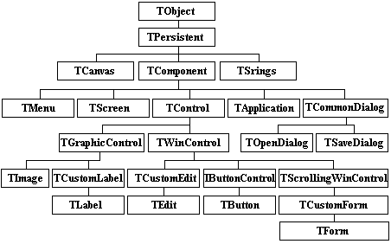
9.8 Организация VCL
Могут получать фокус ввода, обеспечивают отношение «старший- младший»
Обеспечивает корректную работу инспектора объектов
Обеспечивает отношение «основной-вспомогательный»
Обеспечивает обработку сообщений мыши
Не могут получать фокус ввода, используются для отображения информации

Slide 83
Отношения «основной-вспомогательный»
Основной компонент отвечает за управление памятью: выделение памяти для размещения вспомогательных компонентов при его создании и освобождение – при его уничтожении. Это отношение «контейнер-элемент». Оно реализуется свойствами:
1) Owner – содержит указатель на основной компонент для каждого вспомогательного компонента;
2) ComponentIndex – содержит номер вспомогательного компонента в массиве Components (начиная с 0) и определяет порядок создания и отображения компонентов;
3) Components[Index]- свойство-массив типа TComponent, которое содержит указатели на все вспомогательные компоненты;
4) ComponentCount – содержит количество вспомогательных компонентов.

Slide 84
Отношение «старший-младший»
Отношение определяет подчиненность изображений оконных компонентов: если старший компонент становится невидимым, то становятся невидимыми и все его младшие компоненты.
Отношение реализуется свойствами:
1) Parent – содержит указатель на старший элемент управления;
2) ControlIndex – содержит номер текущего элемента управления в массиве, который определяет порядок передачи фокуса по Tab;
3) Controls[Index] – свойство-массив типа TControl, которое содержит указатели на все младшие элементы управления;
4) ControlCount – содержит количество младших элементов управления для текущего старшего.
Для управления единообразием используются:
1) ParentColor:boolean – будут ли использоваться цвета старшего компонента или элемент сам определит свои цвета;
2) ParentFont - ... шрифт..
и т.д.

Slide 85
Отношение «старший-младший» (2)
Методы и свойства управления фокусом ввода:
1) TabOrder – определяет порядок передачи фокуса ввода при нажатии клавиши Tab;
2) SetFocus – устанавливает фокус ввода на компонент;
3) FindNextControl – возвращает следующий элемент в цепочке, установленной TabOrder;
4) Enable – определяет может ли данный элемент принимать фокус ввода;
5) ActiveControl – в родительском компоненте определяет компонент, который в настоящий момент имеет фокус ввода.

Slide 86
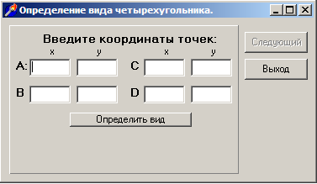
Пример Ex_9_7. Использование отношения
«старший-младший»

Slide 87
Диаграмма состояний интерфейса
С0
Нормальный процесс
С5
[ошибок нет]
С4
С2
Ввод
данных
Вывод
результата
С1[ошибок нет]
С5[ошибка ввода]
С3
Ошибка!
С0 – активация формы (FormActivate);
С1 – нажатие кнопки Определить вид(ExButtonClick);
С2 – нажатие кнопки Следующий (NextButtonClick)
C3 – нажатие кнопки Ok сообщения об ошибке;
С4 – нажатие кнопки Выход (ExitButtonClick);
С5 – нажатие клавиши Enter (AllEditKeyPress).

Slide 88
Диаграмма классов интерфейса
TForm
11
TMainForm
TLabel
1
8
TEdit
FormActivate()
AllEditKeyPress()
ExButtonClick()
NextButtonClick()
ExitButtonClick()
1
TBevel
3
TButton

Slide 89
Модуль MainUnit
unit MainUnit;
interface uses Windows, Messages, SysUtils, Classes, ...
type TMainForm = class(TForm)
Bevel1: TBevel; InputLabel: TLabel;
ALabel: TLabel; BLabel: TLabel; CLabel: TLabel;
DLabel: TLabel; AxEdit: TEdit; AyEdit: TEdit;
BxEdit: TEdit; ByEdit: TEdit; CxEdit: TEdit;
CyEdit: TEdit; DxEdit: TEdit; DyEdit: TEdit;
NextButton: TButton; ExitButton: TButton;
ExButton: TButton; ResLabel: TLabel;
ResultLabel: TLabel;x1Label:TLabel;y1Label:TLabel;
x2Label: TLabel; y2Label: TLabel;
procedure AllEditKeyPress(Sender: TObject; var Key: Char);
procedure FormActivate(Sender: TObject);
procedure ExButtonClick(Sender: TObject);
procedure NextButtonClick(Sender: TObject);
procedure ExitButtonClick(Sender: TObject);
end;
var MainForm: TMainForm;

Slide 90
Модуль MainUnit (2)
implementation
Var K:array[1..8] of Double;
{$R *.DFM}
procedure TMainForm.FormActivate(Sender: TObject);
Var i:integer;
begin
for i:=0 to ControlCount-1 do
if Controls[i] is TEdit then
begin
Controls[i].Enabled:=true;
(Controls[i] as TEdit).ReadOnly:=false;
end;
ExButton.Visible:=true;
NextButton.Enabled:=false;
ResLabel.Visible:=false;
ResultLabel.Visible:=false;
AxEdit.SetFocus;
end;

Slide 91
Модуль MainUnit (3)
procedure TMainForm.AllEditKeyPress(Sender: TObject;
var Key: Char);
Var Code:integer; S:string;
begin
if Key=#13 then
begin
Key:=#0;
Val((ActiveControl as TEdit).Text,
K[(ActiveControl as TEdit).Tag],Code);
if Code<>0 then
begin
S:=chr(ord('A')+ActiveControl.TabOrder div 2);
MessageDlg('Координаты '+S+' введены неверно.',
mtError,[mbOk], 0);
exit;
end;
FindNextControl(ActiveControl,true,false,false).
SetFocus;
end
end;

Slide 92
Модуль MainUnit (4)
procedure TMainForm.ExButtonClick(Sender: TObject);
Var Code,i,j:integer; PP:TEdit; S,S1:string; t:double;
l,q:array[1..4] of double; tr:array[1..4] of boolean;
begin
for i:=0 to ControlCount-1 do
if Controls[i] is TEdit then Controls[i].Enabled:=true;
PP:=AxEdit;
for i:=1 to 8 do
begin
Val(PP.Text,K[PP.Tag],Code);
if Code<>0 then
begin
S:=chr(ord('A')+PP.TabOrder div 2);
PP.SetFocus;
MessageDlg('Координаты '+S+' введены неверно.',
mtError,[mbOk], 0);
exit;
end;
if i<>8 then PP:=FindNextControl(PP,true,false,true)
as TEdit;
end;

Slide 93
Модуль MainUnit (5)
for i:=1 to 3 do
for j:=i+1 to 4 do
if (K[2*i-1]=K[2*j-1])and(K[2*i]=K[2*j]) then
begin
S:=chr(ord('A')+i-1);
S1:=chr(ord('A')+j-1);
MessageDlg('Координаты '+S+
' совпадают с координатами '+S1+'.',
mtError,[mbOk], 0);
exit;
end;
PP:=AxEdit;
for i:=1 to 8 do
begin
PP.Enabled:=false;
PP.ReadOnly:=true;
if i<>8 then
PP:=FindNextControl(PP,true,false,true) as TEdit;
end;

Slide 94
Модуль MainUnit (6)
ResLabel.Visible:=true; ResultLabel.Visible:=true;
ExButton.Visible:=false; NextButton.Enabled:=true;
for i:=1 to 4 do
begin
if i<>4 then
begin
l[i]:=sqrt(sqr(k[2*(i+1)-1]-k[2*i-1])+
sqr(k[2*(i+1)]-k[2*i]));
t:=(k[2*(i+1)-1]-k[2*i-1]);
if t<>0 then
begin q[i]:=-(k[2*(i+1)]-k[2*i])/t;
tr[i]:=true;
end
else
begin q[i]:=0; tr[i]:=false; end
end

Slide 95
Модуль MainUnit (7)
else
begin
l[4]:=sqrt(sqr(k[1]-k[7])+sqr(k[2]-k[8]));
t:=(k[1]-k[7]);
if t<>0 then
begin
q[4]:=-(k[2]-k[8])/t;
tr[4]:=true;
end
else
begin
q[4]:=0;
tr[4]:=false;
end
end;
end;

Slide 96
Модуль MainUnit (8)
if ((q[1]=q[3])and(tr[1]=tr[3]))or
((q[2]=q[4])and(tr[2]=tr[4])) then
if (q[1]=q[3])and(tr[1]=tr[3])and
(q[2]=q[4])and(tr[2]=tr[4]) then
if (q[1]*q[2]=-1.0)or((q[1]=0)and
(q[2]=0)and(tr[1]or tr[2])) then
if l[1]=l[2] then
ResultLabel.Caption:=‘квадрат'
else ResultLabel.Caption:=‘прямоугольник'
else if l[1]=l[2] then
ResultLabel.Caption:=‘ромб'
else ResultLabel.Caption:=‘параллелограмм'

Slide 97
Модуль MainUnit (9)
else
if (l[1]=l[3])or(l[2]=l[4])then
ResultLabel.Caption:=равнобедренная трапеция'
else
if (q[1]*q[2]=-1.0)or(q[1]*q[3]=-1.0)or
((q[1]=0)and(q[2]=0)and
(tr[1]or tr[2]))or((q[2]=0)and(q[3]=0)and
(tr[2]or tr[3])) then
ResultLabel.Caption:=‘Прямоугольная трапеция'
else
ResultLabel.Caption:=‘трапеция общего вида'
else ResultLabel.Caption:=‘общего вида';
NextButton.SetFocus;
end;

Slide 98
Модуль MainUnit (10)
procedure TMainForm.NextButtonClick(Sender: TObject);
begin
FormActivate(NextButton);
end;
procedure TMainForm.ExitButtonClick(Sender: TObject);
begin
Close;
end;
end.

Slide 99
9.9 Управление циклом обработки сообщений
Цикл обработки сообщений выглядит следующим образом:
...
repeat
HandleMessege
until Terminated;
Если сообщение инициирует длительную обработку, то процесс извлечения сообщений из очереди блокируется до ее завершения!
Для того, чтобы во время обработки длительного сообщения приложение могло обрабатывать другие сообщения, в цикле длительной обработки необходимо периодически вызывать метод ProcessMessage класса TAplication.

Slide 100
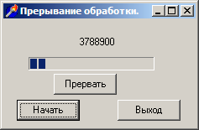
Пример Ex_9_8. Прерывание длительной обработки

Slide 101
Диаграмма состояний интерфейса
С0
Ожидание
С4
Ожидание
Результат
С1
С2
С3
Вывод
чисел
С0 – активация формы (FormActivate);
С1 – нажатие кнопки StartButton(StartButtonClick);
С2 – нажатие кнопки Button (ButtonClick)
C3 – завершение обработки;
С4 – нажатие кнопки Выход (ExitButtonClick).

Slide 102
Модуль MainUnit
unit MainUnit;
interface
uses
Windows, Messages, SysUtils, Classes, Graphics, Controls, Forms, Dialogs,
StdCtrls, ComCtrls;
type
TForm1 = class(TForm)
StartButton: TButton;
ExitButton: TButton;
procedure StartButtonClick(Sender: TObject);
procedure ExitButtonClick(Sender: TObject);
procedure ButtonClick(Sender: TObject);
private
Cancel:Boolean;
end;
var Form1: TForm1;

Slide 103
Модуль MainUnit (2)
implementation
{$R *.DFM}
procedure TForm1.StartButtonClick(Sender: TObject);
Var i,j:integer; ProgressBar: TProgressBar;
Button:TButton;
begin
ProgressBar := TProgressBar.Create(Self);
Button:=TButton.Create(Self);
try
ProgressBar.Parent := Self;
ProgressBar.Left:=30;
ProgressBar.Top:=45;
Button.Parent:=Self;
Button.Caption:='Прервать';
Button.Left:=60;
Button.Top:=65;
Button.OnClick:=ButtonClick;

Slide 104
Модуль MainUnit (3)
for j:=0 to 10 do
begin
for i:=1 to 1000000 do
begin
Canvas.TextOut(90,20,IntToStr(i));
Application.ProcessMessages;
if Cancel then break;
end;
ProgressBar.StepIt;
if Cancel then break;
end;
finally
ProgressBar.Free;
Button.Free;
end;
Canvas.TextOut(70,20,'Вывод завершен');
end;

Slide 105
Модуль MainUnit (4)
Procedure TForm1.ButtonClick;
begin
Cancel:=true;
end;
procedure TForm1.ExitButtonClick(Sender: TObject);
begin
Close;
end;
end.

Slide 106
9.10 Обработка сообщений и событий
При создании нового сообщения необходимо выполнить следующие действия:
описать тип сообщения;
объявить номер (или индекс) сообщения;
объявить метод обработки нового сообщения в классе, который должен его обрабатывать;
инициализировать (передать) сообщение.

Slide 107
Структура сообщения
Сообщение состоит из номера (индекса) и полей значений:
Type TMessage=record
Msg:Cardinal; {индекс сообщения}
case Integer of
0: (WParam:LongInt; LParam:LongInt; Result:LongInt);
1: (WParamLo:Word; WParamHi:Word; LParamLo:Word;
LParamHi:Word; ResultLo:Word; ResultHi:Word);
end;
end;
Номера с 0 до $399 зарезервированы за системой. Первый свободный номер обозначен константой WM_USER = $400, относительно которой обычно и определяются номера пользовательских сообщений:
Const Mes1 = WM_USER;
Mes2 = WM_USER+1;

Slide 108
Методы обработки сообщений
Метод обработки сообщения по умолчанию является динамическим, причем спецификаторы dynamic или override при его описании опускаются:
Имена методов обработки некоторого сообщения, переопределяемых в иерархии классов, могут не совпадать: переопределяемый метод идентифицируется по совпадающему номеру сообщения, указываемому после специальной директивы message. Номер сообщения обычно задается в виде символического имени, но может указываться и целой положительной константой.
type <Имя класса>= class <имя класса-родителя>
public Procedure wm<имя метода>
(Var Message:<тип сообщения>);
message <номер сообщения>;
. . .
end;

Slide 109
Переопределение метода обработки сообщений
Если метод обработки сообщения переопределяет уже существовавший в классе-родителе, то обычно в нем программируют только специфические действия по обработке сообщения, а затем вызывают наследуемый метод для выполнения дообработки сообщения.
procedure <имя класса>. wm<имя метода>;
begin
<специальная обработка>
inherited;
end;

Slide 110
Генерация сообщений
1. Для передачи сообщения оконному элементу управления через очередь сообщений с ожиданием завершения его обработки используется функция:
function SendMessage (hWnd:Integer, Mes:Cardinal;
WParam, LParam:LongInt):LongInt;
Она возвращает результат обработки сообщения. Параметр hWnd определяет номер, под которым окно - адресат сообщения - зарегистрировано в Windows (дескриптор окна). Для каждого оконного элемента управления этот номер хранится в свойстве Handle, определенном в классе TWinControl.

Slide 111
Генерация сообщений (2)
2. Для передачи сообщения оконному элементу управления через очередь сообщений без ожидания завершения его обработки используется функция:
function PostMessage(hWnd:Integer,Mes:Cardinal;
WParam,Param:LongInt):LongBool;
Список параметров функции совпадает со списком SendMessage, но в отличие от SendMessage PostMessage ставит сообщение в очередь сообщений и возвращает управление, не ожидая завершения обработки сообщения. Функция возвращает True, если сообщение поставлено в очередь, и False - в противном случае.

Slide 112
Генерация сообщений (3)
3. Для передачи сообщения элементу управления, минуя очередь, используется специальный метод этого элемента, определенный в классе TСontrol:
procedure Perform (Mes:Cardinal; WParam, LParam:LongInt);
Данный метод передает сообщение элементу управления непосредственно, поэтому указывать дескриптор окна не надо, и список параметров содержит только параметры, относящиеся к самому сообщению.

Slide 113
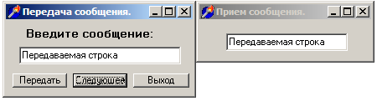
Пример Ex_9_09. Передача/прием сообщения

Slide 114
Модуль MainUnit
unit MainUnit;
interface
uses
Windows, Messages, SysUtils, Classes, Graphics, Controls, Forms, Dialogs,
StdCtrls;
type MyMessage=Record
Msg:Cardinal; {номер сообщения}
Symb:PChar; {адрес строки}
Result:LongInt; {результат}
End;
Const WM_MYMESSAGE = WM_USER+0;

Slide 115
Модуль MainUnit (2)
type
TMainForm = class(TForm)
MessageLabel:TLabel;
MessageEdit:TEdit;
SendButton:TButton;
NextButton:TButton;
ExitButton:TButton;
procedure SendButtonClick(Sender:TObject);
procedure ExitButtonClick(Sender:TObject);
procedure NextButtonClick(Sender: TObject);
procedure FormActivate(Sender: TObject);
procedure MessageEditKeyPress(Sender: TObject;
var Key: Char);
public SecondHandle:Integer;
end;
var MainForm: TMainForm;

Slide 116
Модуль MainUnit (3)
implementation
{$R *.DFM}
procedure TMainForm.SendButtonClick(Sender: TObject);
begin
SendMessage(SecondHandle,WM_MYMESSAGE,
Longint(MessageEdit.Text),0);
NextButton.SetFocus;
end;
procedure TMainForm.FormActivate(Sender: TObject);
begin MessageEdit.Clear;
MessageEdit.SetFocus;
end;

Slide 117
Модуль MainUnit (4)
procedure TMainForm.MessageEditKeyPress(Sender: TObject;
var Key: Char);
begin
if Key=#13 then
begin
Key:=#0;
SendButton.SetFocus;
end;
end;
procedure TMainForm.NextButtonClick(Sender: TObject);
begin FormActivate(NextButton); end;
procedure TMainForm.ExitButtonClick(Sender: TObject);
begin Close; end;
end.

Slide 118
Модуль Unit2
unit Unit2;
interface
uses
Windows, Messages, SysUtils, Classes, Graphics, Controls, Forms, Dialogs, StdCtrls, MainUnit;
type
TForm2 = class(TForm)
MessageEdit: TEdit;
procedure FormCreate(Sender: TObject);
public
Procedure WMMyMessage(var Msg:MyMessage);
MESSAGE WM_MYMESSAGE;
end;
var Form2: TForm2;

Slide 119
Модуль Unit2 (2)
implementation
{$R *.DFM}
procedure TForm2.FormCreate(Sender: TObject);
begin
MainForm.SecondHandle:=Handle;
end;
procedure TForm2.WMMyMessage(var Msg:MYMESSAGE);
begin
MessageEdit.Text:=Msg.Symb;
inherited;
end;
end.

Slide 120
Использование других функций
Аналогично для передачи сообщения можно было бы использовать функцию PostMessage:
PostMessage(SecondHandle,WM_MYMESSAGE,
Longint(MessageEdit.Text),0);
Если с той же целью использовать метод Perform, то необходимо
1) в секции реализации модуля MainUnit разрешить использование модуля Unit2:
Uses Unit2;
2) для передачи сообщения использовать метод объекта Form2:
Form2.Perform (WM_MYMESSAGE,
Longint(MessageEdit.Text),0);

Slide 121
Пример Ex_9_10. Создание события Delphi
unit Unit2;
interface
uses Windows, ..., Unit1;
type TPCharEvent=procedure
(Sender: TObject;MyString:PChar)of object;
TForm2 = class(TForm)
MessageEdit: TEdit;
procedure FormCreate(Sender: TObject);
private FOnMessage:TPCharEvent;
public property OnMessage:TPCharEvent
read FOnMessage write FOnMessage;
procedure MessageProc(Sender:TObject;MyString:PChar);
Procedure WMMyMessage(var Msg:MyMessage);
MESSAGE WM_MYMESSAGE;
end;
var Form2: TForm2;
MainUnit – без
изменений

Slide 122
Создание события Delphi (2)
implementation
{$R *.DFM}
procedure TForm2.FormCreate(Sender: TObject);
begin Form1.SecondHandle:=Handle;
OnMessage:=MessageProc;
end;
procedure TForm2.WMMyMessage(var Msg:MyMessage);
begin
if Assigned(OnMessage) then
OnMessage(Self,Msg.PString);
{inherited; указывается при переопределении метода}
end;
procedure TForm2.MessageProc;
begin MessageEdit.Text:=MyString; end;
end.

